Slide 1
Cours Radioamateurs – Préparation à l’examen IBPT
Licence de base : classe C ou ON3
Chapitre 27: Les récepteurs
UBA LIEGE : ON5VL - Yves ON4LGY – Remplacé par ON4IJ

Slide 2
Récepteur : sortir le voyageur du train
Au départ, il faut un circuit d’accord HF avec un préamplificateur HF.
Ensuite, il faut un détecteur ou un démodulateur (BLU, FM, démodulateur numérique) ;
Ou bien un BFO (CW et BLU).
Il faut enfin un amplificateur BF.

Slide 3
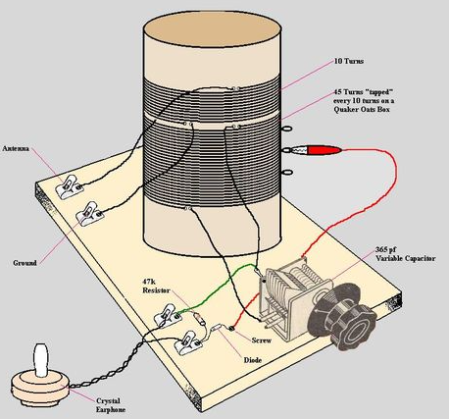
Mon premier récepteur (ON4LGY)

Slide 4
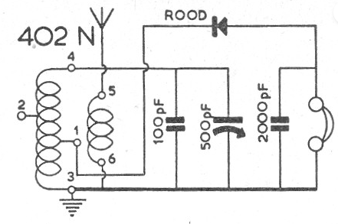
Mon premier récepteur (ON4LGY)

Slide 5
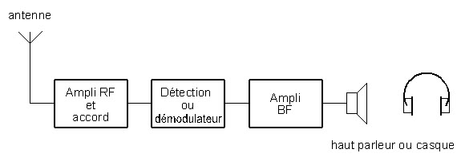
Récepteur simplifié

Slide 6
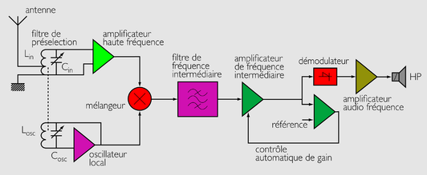
Récepteur à simple changement de fréquence

Slide 7
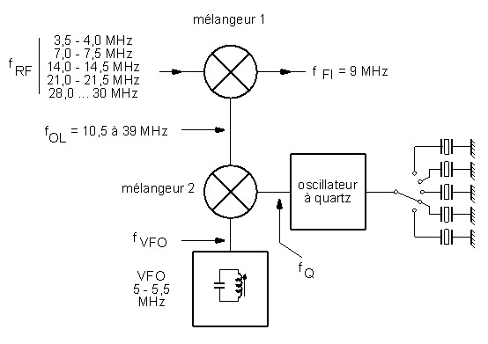
Récepteur pour bandes décamétriques

Slide 8
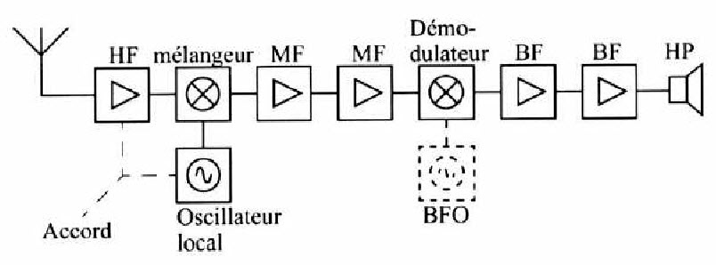
Récepteur CW et BLU
Source : Le Radio-Amateur ; 3ème édition ; page 358 ; Olivier Pilloud HB9CEM.

Slide 9
Récepteur à double changement de fréquence

Slide 10
Les SDR…
Conversion numérique directe :
De l’antenne au haut-parleur…
Convertisseurs analogiques/numériques ;
Convertisseurs numériques analogiques ;
Oscillateurs numériques ; démodulateur I et Q ;
Filtres numériques ;
DSP ; FPGA.

